Slide 1




3000 WEBAPP
BÁO CÁO DỰ ÁN I
WEBSITE THƯƠNG MẠI ĐIỆN TỬ - 3000WEBAPP
Nhóm: 99 % Risk
Giảng Viên Hướng Dẫn: Lê Hồng Sơn

Slide 2


MỤC LỤC
Tổng quan
Phân tích và nghiên cứu dự án
Thiết kế dự án
Xây dựng dự án
Tổng kết
Demo

Slide 3






I. TỔNG QUAN
THÀNH VIÊN
Chúng tôi xin giới thiệu đội ngũ thành viên của dự án này, mỗi người đều đóng góp một phần quan trọng để mang lại sự đa dạng và chất lượng cho công việc của chúng tôi
P.THANH HÓA
LEADER
T.VĂN GIÁP
THÀNH VIÊN
N.VĂN TÍN
THÀNH VIÊN

Slide 4
I. TỔNG QUAN
LỜI MỞ ĐẦU
Với sự phát của công nghệ 4.0, xu hướng sử dụng website trong thương mại điện tử đang ngày càng phát triển và thay đổi theo sự tiến bộ của công nghệ và thay đổi trong hành vi người tiêu dùng.
Để cho cửa hàng của mình dễ dàng tiếp cận với khách hàng cũng như tăng doanh thu, chủ cửa hàng phải biết theo kịp công nghệ cũng như áp dụng nó với cửa hàng của mình.

Slide 5

II. PHÂN TÍCH VÀ NGHIÊN CỨU
Ý TƯỞNG - MỤC TIÊU DỰ ÁN
Tạo 1 website với:
Mở Rộng Chi phí Vận Hành Thấp Hơn
Tiềm Năng Tích Hợp Trí Tuệ Nhân Tạo và Dữ Liệu
Khả năng Mở Rộng Dễ Dàng
Xây Dựng và Tăng Cường Thương Hiệu

Slide 6


II. PHÂN TÍCH VÀ NGHIÊN CỨU
PHÂN TÍCH DỰ ÁN
Đặt mình vào vị trí khách hàng
Tìm kiếm sản phẩm dễ dàng, có khả năng lọc và sắp xếp
Thông tin chi tiết sản phẩm cũng như bình luận và đánh giá sản phẩm
Giỏ hàng và thanh toán, Thông tin vận chuyển và giao hàng
Quản lý tài khoản, thông báo và ưu đãi
Bảo mật và quyền riêng tư cũng như hỗ trợ khách hàng

Slide 7

II. PHÂN TÍCH VÀ NGHIÊN CỨU
PHÂN TÍCH DỰ ÁN
Điều khách hàng cần ở 1 website bán hàng
Dễ dàng tìm kiếm và sắp xếp
Đánh giá và bình luận đầy đủ về sản phẩm sách và các sản phẩm khác
Bảo mật thanh toán, bảo mật thông tin
Chăm sóc khách hàng

Slide 8

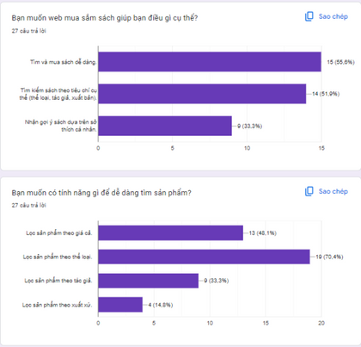
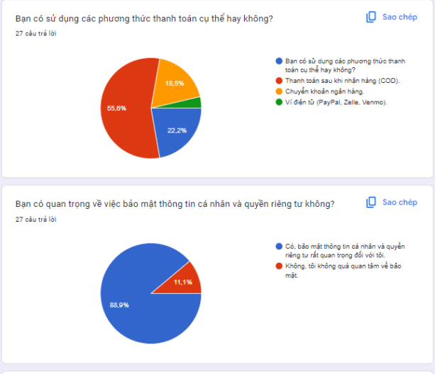
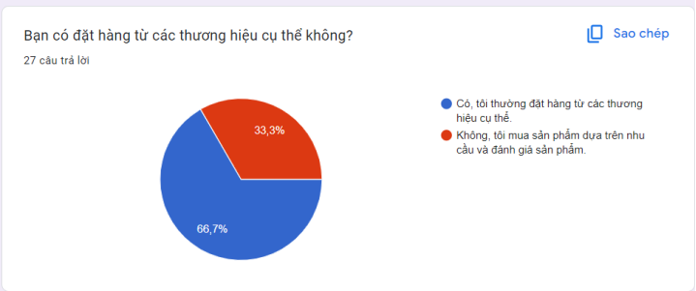
II. PHÂN TÍCH VÀ NGHIÊN CỨU
THỐNG KÊ KHẢO SÁT

Slide 9

III. THIẾT KẾ DỰ ÁN
Dự án được thiết kế theo mô hình Single Page Application với Api được viết bằng Laravel và giao diện được xây dựng bằng ReactJS với Admin và NextJS với Website

Slide 10
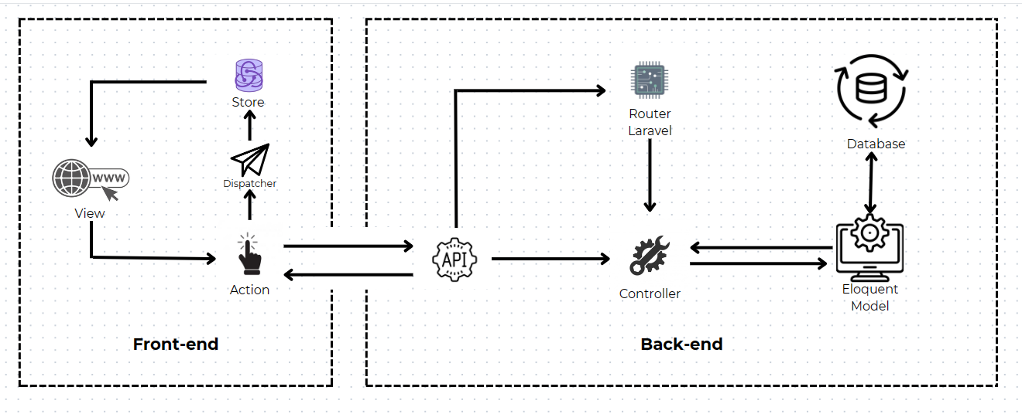
III. THIẾT KẾ DỰ ÁN
MÔ HÌNH DỰ ÁN - TỔNG QUAN

Slide 11
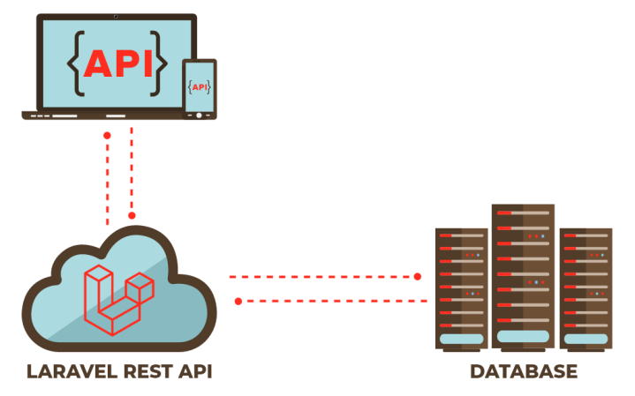
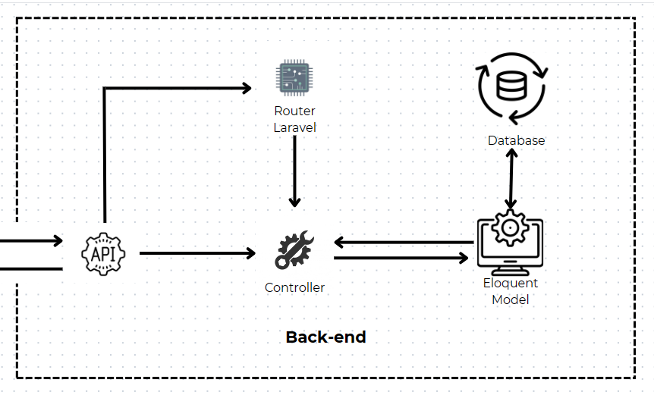

III. THIẾT KẾ DỰ ÁN
MÔ HÌNH DỰ ÁN - BACKEND

Slide 12
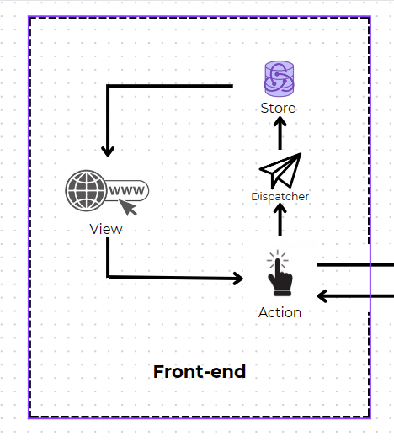



III. THIẾT KẾ DỰ ÁN
MÔ HÌNH DỰ ÁN - FRONTED

Slide 13







III. THIẾT KẾ DỰ ÁN
CÔNG CỤ HỖ TRỢ GIÁN TIẾP

Slide 14
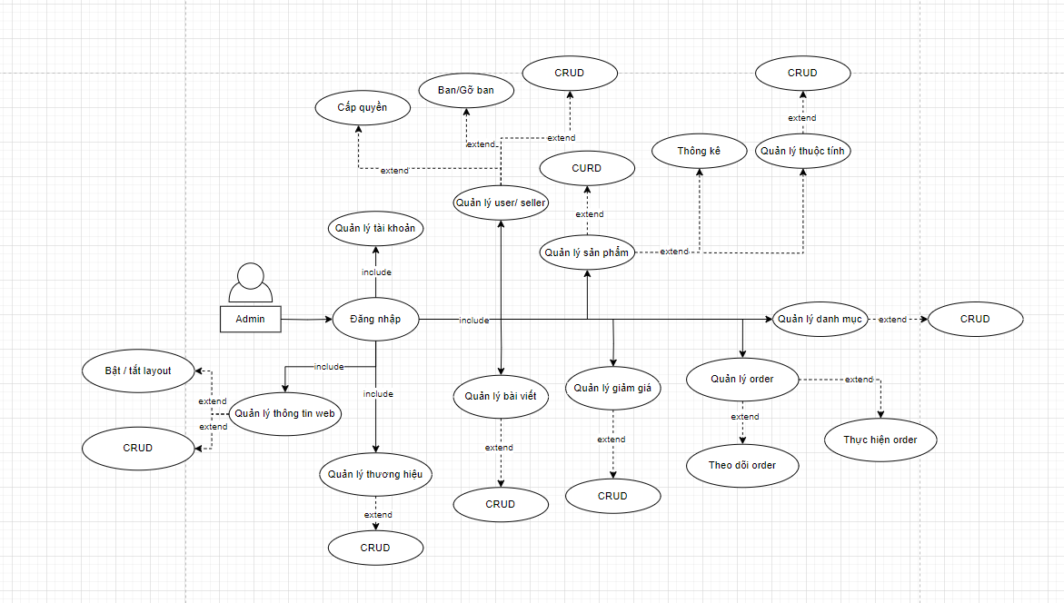
III. THIẾT KẾ DỰ ÁN
PHÁC THẢO
USECASE - ADMIN

Slide 15
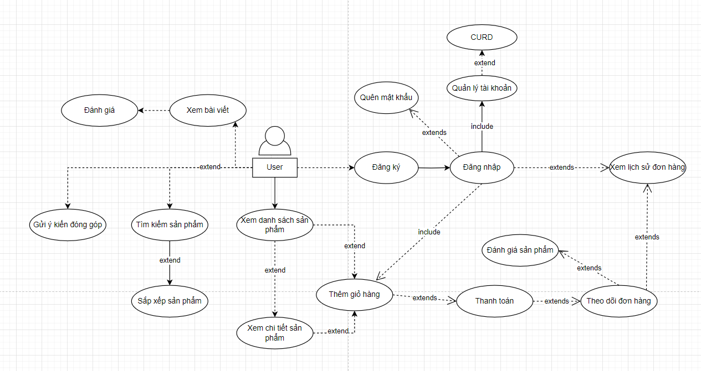
III. THIẾT KẾ DỰ ÁN
PHÁC THẢO
USECASE - USER

Slide 16
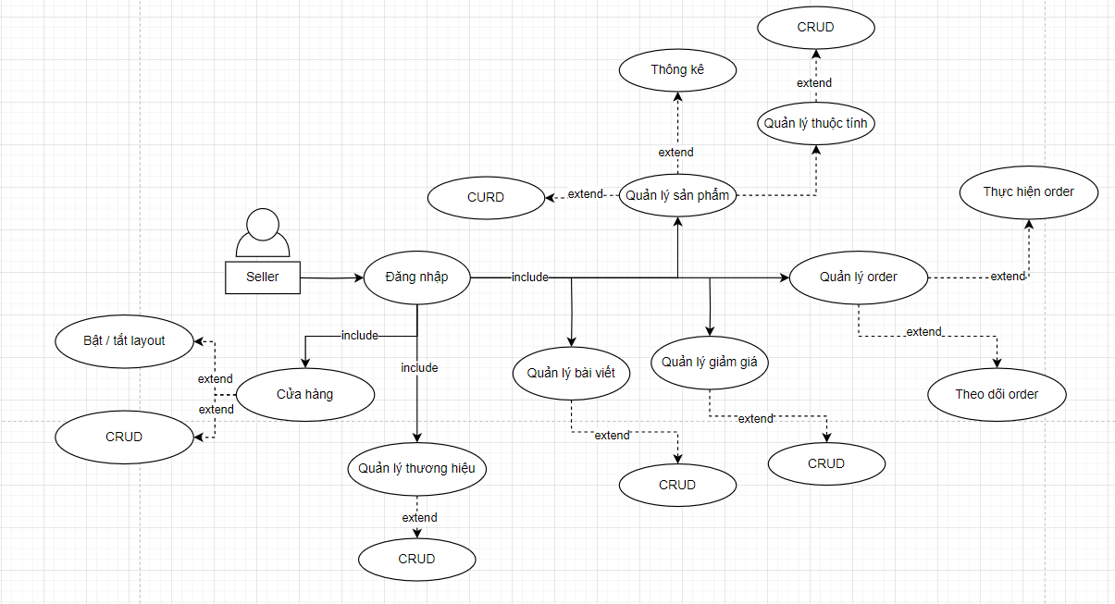
III. THIẾT KẾ DỰ ÁN
PHÁC THẢO
USECASE - SELLER

Slide 17
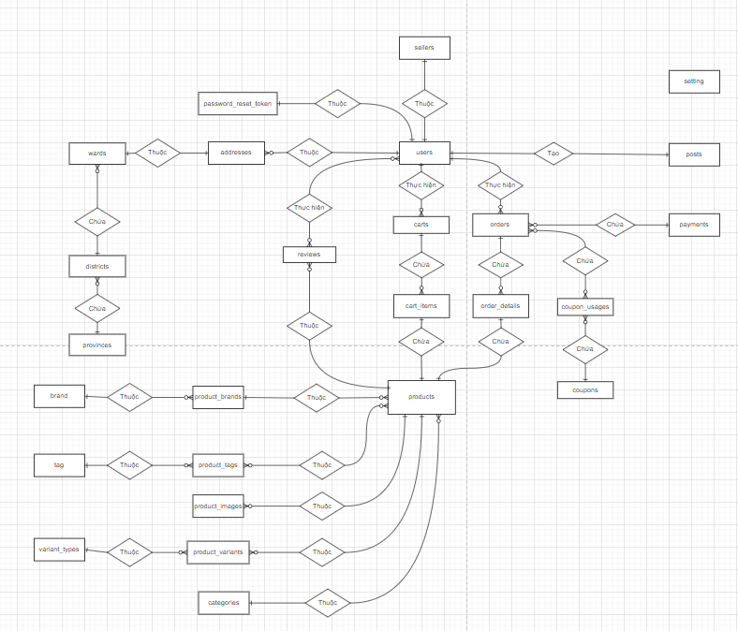

III. THIẾT KẾ DỰ ÁN
THIẾT KẾ DB
SƠ ĐỒ ER

Slide 18
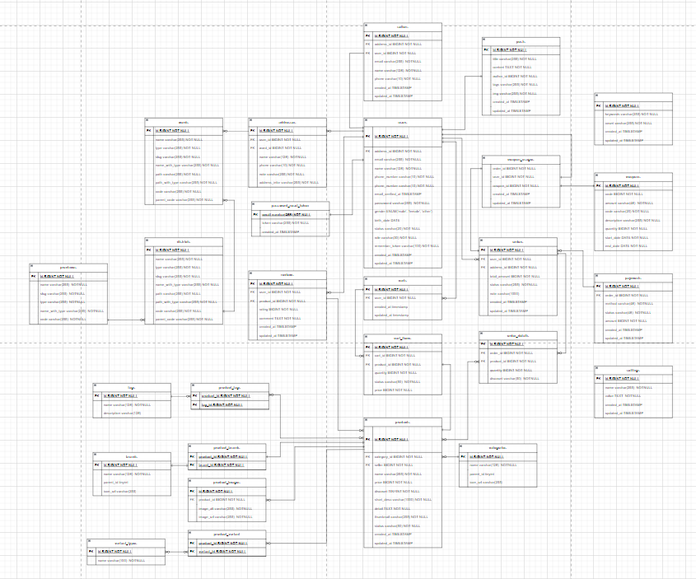
III. THIẾT KẾ DỰ ÁN
THIẾT KẾ DB
SƠ ĐỒ ERD

Slide 19
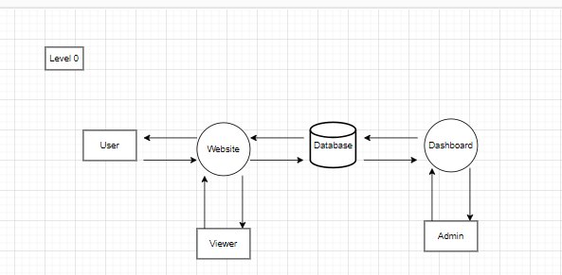
III. THIẾT KẾ DỰ ÁN
SƠ ĐỒ DFD

Slide 20
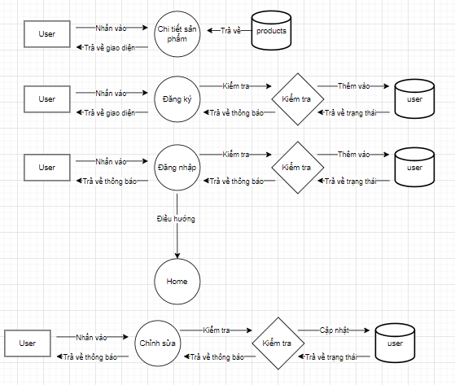
III. THIẾT KẾ DỰ ÁN
SƠ ĐỒ DFD

Slide 21
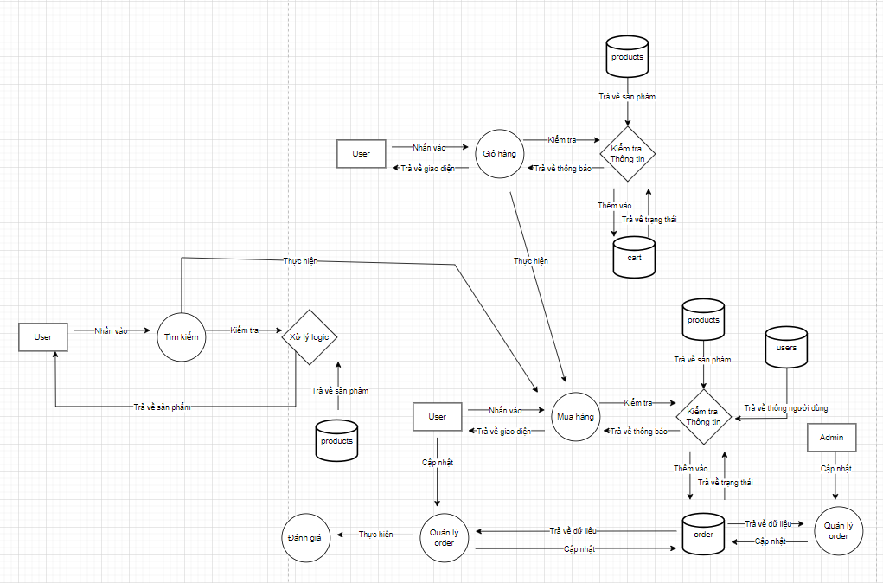
III. THIẾT KẾ DỰ ÁN
SƠ ĐỒ DFD

Slide 22





IV. XÂY DỰNG DỰ ÁN

Slide 23

V. TỔNG KẾT
VỀ DỰ ÁN

Slide 24
V. TỔNG KẾT
VỀ NHÓM
KHÓ KHĂN
Tiếp cận nhiều công nghệ mới nên có nhiều bỡ ngỡ.
Gặp phải các vấn đề mới, xuất hiện các bug mất rất nhiều thời gian để sửa.
Trong nhóm khá ít giao tiếp nên thỉnh thoảng thiếu sự đồng nhất trong cách vận hàng code.

Slide 25
V. TỔNG KẾT
VỀ NHÓM
THUẬN LỢI
Qua 1 thời gian làm việc đã thay đổi được trở ngại giao tiếp.
Nhóm có ý thức cao với quyết tâm lớn, tích cực hỗ trợ lẫn nhau.
Được thầy hướng dẫn giúp đỡ cùng với các công nghệ mới hỗ trợ nhanh chóng.

Slide 26



V. TỔNG KẾT
ĐỊNH HƯỚNG
Trước mắt
Hoàn thiện các chức năng cần thiết
Tối ưu trải nghiệm người dùng
Thêm các chức năng mới cần thiết
Ngắn hạn
Hỗ trợ realtime
Xây dựng hệ thống hỗ trợ khách hàng hiệu quả.
Cập nhật và cải thiện các chức năng quan trọng

Slide 27

V. TỔNG KẾT
ĐỊNH HƯỚNG
Dài hạn
Tối ưu hóa quá trình thanh toán và các chức năng quan trọng
Phát triển chiến lược SEO chiến lược.
Nâng cấp Hosting - Domain và Database.
Xây dựng hệ thống hỗ trợ khách hàng hiệu quả.
Theo dõi và đánh giá hiệu suất.
Tối ưu trải nghiệm người dùng (UX).
Tối ưu request, server lưu trữ, code.

Slide 28






DEMO TIME

Slide 29


CẢM ƠN ĐÃ LẮNG NGHE!

